Slide 1
A Survey on Dialogue Systems：
Recent Advances and New Frontiers
Acm Sigkdd explorations newsletter 2017
汇报人：田文雨 汇报时间：2018-06-28
Notes:
这篇论文是京东数据团队写的一篇综述论文，引用了124篇论文，比较系统全面地介绍了对话系统

Slide 2
1
INTRODUCTION
2
TASK-ORIENTED DIALOGUE SYSTEMS
CONTENTS
3
NON-TASK-ORIENTED DIALOGUE SYSTEMS
4
MIND MAP

Slide 3
01
INTRODUCTION

Slide 4
INTRODUCTION
According to the applications, dialogue system can be roughly categorized into two groups
Task-Oriented Systems
Non-Task-Oriented Systems(also known as chat bots)
Task-oriented systems aim to assist the user to complete certain tasks(e.g. finding products, and booking accommodations and restaurants).
Non-task-oriented systems interact with human to provide reasonable responses and entertainment. Typically, they focus on conversing with human on open domains. Though non-task-oriented systems seem to perform chit-chat, it dominates in many real word applications. Nearly 80% utterances are chit-chat messages in the online shopping scenario.
Notes:
根据应用来说，对话系统可以分为任务型和非任务型。
任务型对话系统旨在帮助用户完成具体的任务，例如寻找商品，订酒店订机票。
非任务型对话系统又称聊天机器人，旨在与人类交互，与人类交流。

Slide 5
02
TASK-ORIENTED
DIALOGUE SYSTEMS

Slide 6
TASK-ORIENTED DIALOGUE SYSTEMS
Pipeline Methods
End-to-End Methods
Notes:
任务型对话系统的方法目前有两种，一种是传统的流水线方法，另一种是基于深度学习的端到端方法。

Slide 7
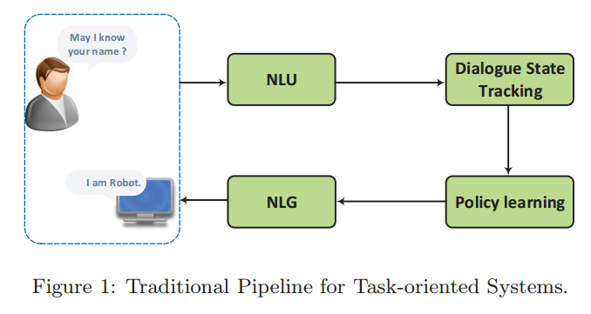
TASK-ORIENTED DIALOGUE SYSTEMS
Notes:
流水线方法由四个部分组成，包括NLU、对话状态跟踪器、对话策略学习器、NLG。
整个系统先接收用户语句，然后进行NLU，NLU就是解析用户的语句到预定义的语义槽。
之后是对话状态跟踪器：它管理每一轮的输入以及对话的历史，输出当前的对话状态。
之后是对话策略学习器：它基于当前的对话状态来学习下一个动作
最后是自然语言生成：把所选择的动作与其含义相对应，生成相应的回答。

Slide 8
TASK-ORIENTED DIALOGUE SYSTEMS
Pipeline Methods
Language understanding. It is known as natural language understanding(NLU), which parses the user utterance into predefined semantic slots.
Dialogue state tracker. It manages the input of each turn along with the dialogue history and outputs the current dialogue state.
Dialogue policy learning. It learns the next action based on current dialogue state.
Natural language generation(NLG). It maps the selected action to its surface and generates the response.

Slide 9
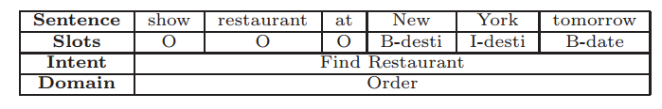
TASK-ORIENTED DIALOGUE SYSTEMS
Language Understanding
Given an utterance, NLU maps it into semantic slots. The slots are pre-defined according to different scenarios.
Intent Detection: An intent detection is performed to detect the intent of a user. It classifies the utterance into one of the pre-defined intents.
Slot filling: A sequence labeling problem, where words in the sentence are assigned with semantic labels. The input is the sentence , and the output is a sequence of slot/concept IDs.
Notes:
这一部分解释下NLU，给定一个用户话语，NLU模块将其映射到语义槽中，语义槽是根据不同场景预先定义的。
NLU步骤主要分为意图识别和槽填充。
举个例子来说，
一名用户在任务型对话系统中想要查酒店信息，于是说出一个句子：“show restaurant at New York tomorrow.”
理解这个句子需要两个步骤：
（1）首先要判断用户是需要订酒店，而不是订机票，买东西，查快递，那么这属于一个分类问题，即识别用户意图类别
（2）查酒店类别会有与之相对应的预先设定好语义槽(semantic slot),如New York是location的slot value.填充槽值的过程即在句中做词信息的抽取。

Slide 10
TASK-ORIENTED DIALOGUE SYSTEMS
Dialogue State Tracking
Tracking dialogue states is the core component to ensure a robust manner in dialog systems. It estimates the users goal at every turn of the dialogue.
Traditional methods, which have been widely used in most commercial implementations, often adopt hand-crafted rules to select the most likely result.
A statistical dialog system maintains a distribution over multiple hypotheses of the true dialog state. e.g. conditional random fields, maximum entropy models, and web-style ranking.
Recently, introduced deep learning in belief tracking. Though it was trained in one domain, it can be easily transferred to new domains.
Notes:
对话状态跟踪器是整个系统的核心部件，它用来确保一个对话系统的健壮性。它的主要目的是根据多轮对话来确定用户的目的。
它的方法分为三种，第一种是传统方法，即采用人工编写的规则，也是在工业中采用最广泛的方法。
第二种是统计方法，例如条件随机场，最大熵模型
第三种方法是引入了信念追踪的深度学习

Slide 11
TASK-ORIENTED DIALOGUE SYSTEMS
Policy Learning
Conditioned on the state representation from the state tracker, the policy learning is to generate the next available system action. Either supervised learning or reinforcement learning can be used to optimize policy learning.
Supervised learning: A rule-based agent is employed to warm-start the system. Then supervised learning is conducted on the actions generated by the rules.
Reinforcement learning: The dialogue policy can be further trained end-to-end with reinforcement learning to lead the system making policies toward the final performance.
Notes:
对话策略学习器是以从状态跟踪器获得的状态表示作为条件，产生下个可用的系统动作。举个例子，在线上购物的场景中，若上一步识别出来的对话状态是“Recommendation”,那么这一步骤就会给出对应推荐的action,即从数据库中获取商品。
目前的方法主要有利用规则的监督学习和强化学习。

Slide 12
TASK-ORIENTED DIALOGUE SYSTEMS
Natural Language Generation
The natural language generation component converts an abstract dialogue action into natural language surface utterances. A good generator usually relies on several factors: adequacy, fluency ,readability, and variation.
Conventional approaches: Sentence planning maps input semantic symbols into the intermediary form representing the utterance such as tree-like or template structures, and then converts the intermediate structure into the final response through the surface realization.
Deep learning: Encoder-decoder LSTM-based structure to incorporate the question information, semantic slot values, and dialogue act type to generate correct answers. It used the attention mechanism to attend to the key information conditioned on the current decoding state of the decoder. The model generates variant answers in response to different act types.
Notes:
自然语言生成将抽象的对话动作转化为自然语言的浅层表达。一个好的生成器通常依赖于几个因素：充分性、流畅性、可读性和变化性。
传统的方法使用sentence planning,将输入的语义特征转换成中间形式（比如树状或模版形式），然后再通过surface realization将中间形式转换成最终的回答。
深度学习比较成熟的方法是基于LSTM的encoder-decoder结构，将问题信息、语义槽值和对话行为类型结合起来生成正确的答案。同时利用了注意力机制来处理对解码器当前解码状态的关键信息，根据不同的行为类型生成不同的回复。

Slide 13
TASK-ORIENTED DIALOGUE SYSTEMS
Pipeline Methods Shortcomings
Despite a lot of domain-specific handcrafting in traditional task-oriented dialogue systems, which are difficult to adapt to new domains. The conventional pipeline of task-oriented dialogue systems has two main limitations.
Credit assignment problem: The end user’s feedback is hard to be propagated to each upstream module.
Process interdependence problem: The input of a component is dependent on the output of another component. When adapting one component to new environment or retrained with new data, all the other components need to be adapted accordingly to ensured a global optimization.
Notes:
传统的面向任务的对话系统尽管有许多领域特定的手工操作，但这导致其很难适应新的领域。
面向任务的对话系统的传统流水线方法还有两个主要缺陷。
第一个是信用分配问题，终端用户的反馈难以回传到上游模块中。
第二个问题是处理相互依赖。每个模块的输入都依赖于另一个模块的输出，当调整一个模块到一个新环境或者用新数据进一步更新，所有其他模块都要进行相对应的调整以保证全局的优化。槽和特征可能也会相对应的改变。这种过程需要大量的人工操作。

Slide 14
TASK-ORIENTED DIALOGUE SYSTEMS
End-to-End Methods
With the advance of end-to-end neural generative models in recent years, many attempts have been made to construct an end-to-end trainable framework for task-oriented dialogue systems.
Using a single module and interacting with structured external databases
Notes:
随着近年来端到端生成模型的不断发展，进行了许多端到端可训练的用于面向任务的对话系统的框架的尝试。
端到端模型不再使用传统的流水线，它的特点是使用一个模块，并使其与结构化的外部数据进行交互。

Slide 15
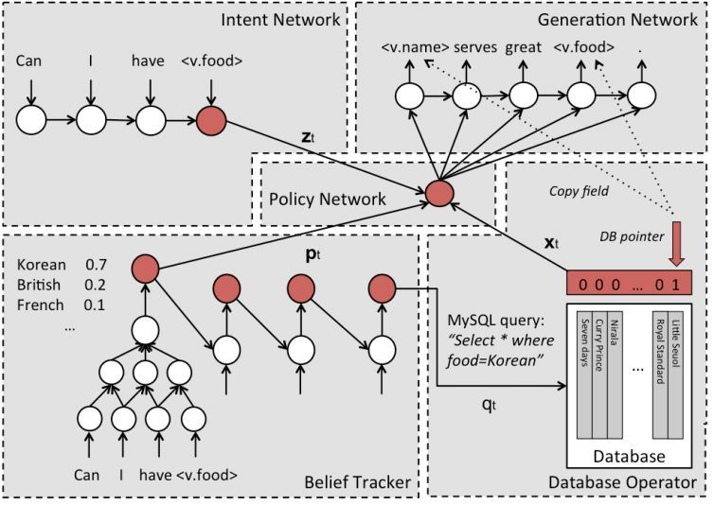
TASK-ORIENTED DIALOGUE SYSTEMS
End-to-End Methods
Notes:
上图的模型是一种基于网络的端到端可训练任务导向型对话系统，将对话系统的学习作为学习从对话历史到系统回复的映射问题，并应用encoder-decoder模型来训练。然而，该系统是在监督的方式下进行训练——不仅需要大量的训练数据，而且由于缺乏对训练数据对话控制的进一步探索，它也可能无法找到一个好的策略。

Slide 16
03
NON-TASK-ORIENTED
DIALOGUE SYSTEMS

Slide 17
NON-TASK-ORIENTED DIALOGUE SYSTEMS
Focusing on conversing with human on open domain.
Neural Generative Models: Generating more proper response that could have never appeared in the corpus.
Retrieval-based Models: Selecting a proper response for the current conversation from a repository with response selection algorithms.
Hybrid Models: Combing neural generative and retrieval-based models.
Notes:
非面向任务的对话系统关注点在开放域上与人类进行交流。一般有三种方式，一种是基于神经网络的生成式模型，一种是检索式模型，还有这两种方式的混合模型。
生成模型能够产生更加适当的，在语料库中从未出现过的回复。
检索式模型通过回复选择算法，从存储库中为当前对话选择了一个适当的回复，因此比生成式模型具有更流畅的优点。

Slide 18
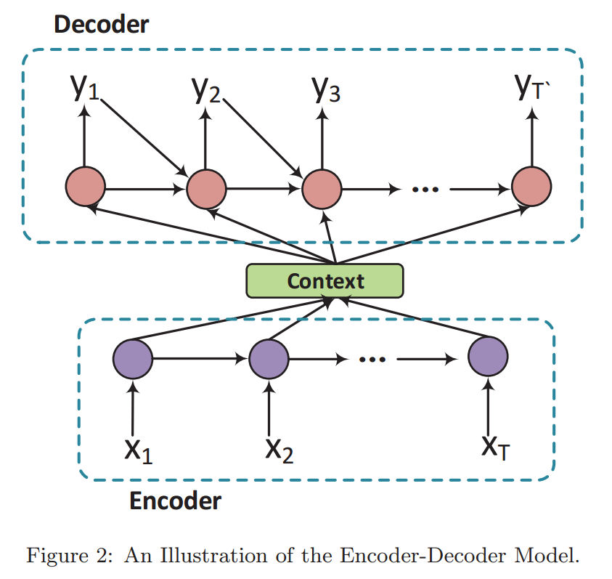
NON-TASK-ORIENTED DIALOGUE SYSTEMS
Neural Generative Models·Seq2Seq Models
Notes:
生成式方法大多采用的是Sequence2Sequence模型，
seq2seq 是一个 Encoder–Decoder 结构的网络，它的输入是一个序列，输出也是一个序列， Encoder 中将一个可变长度的信号序列变为固定长度的向量表达，Decoder 将这个固定长度的向量变成可变长度的目标的信号序列。
最基础的seq2seq模型包含三个部分，如上图所示，包括Encoder,Decoder和连接两者的中间状态向量。

Slide 19
NON-TASK-ORIENTED DIALOGUE SYSTEMS
Hot Research Topics
Incorporating dialogue context
Improving the response diversity
Modeling topics and personalities
Leveraging outside knowledge base
The interactive learning and evaluation
Notes:
以下是热门的研究课题，包括结合对话上下文，提高回复的多样性，建模主题和个性，利用外部知识库，交互式学习和评价。其中提高回复的多样性问题主要是为了解决Seq2Seq的一个弊端：就是容易产生无意义的回复。 如“I don't know”，“I am OK”这样的无意义回复。

Slide 20
NON-TASK-ORIENTED DIALOGUE SYSTEMS
To Tackle the “Safe Reply” Problem
Neural Response Generation with Dynamic Vocabularies
Existing work all assume a static vocabulary in decoding, that is they use the same large set of words to generate responses regardless of inputs.
Their idea is that they dynamically allocate a vocabulary for each input at the decoding stage.
Notes:
在查找解决无意义回复的方法时，我发现一篇发表在aaai2018上的论文——《基于动态词表的神经网络回复生成》。
不同于以往解决”Safe reply”问题的思路，以往的论文都是从模型复杂化、后排序、增强学习、GAN这些角度去改进，属于一种用时间换精度的方法。
这篇论文从动态词表生成的角度考虑改进。他们发现提升效率的关键在于Seq2Seq的投影层，这个投影层往往是一个大型矩阵。
他们认为这个大型矩阵没必要形成，因为有用词汇仅有很小一部分，而这一部分词汇足够产生非常流畅、高度相关的回复。

Slide 21
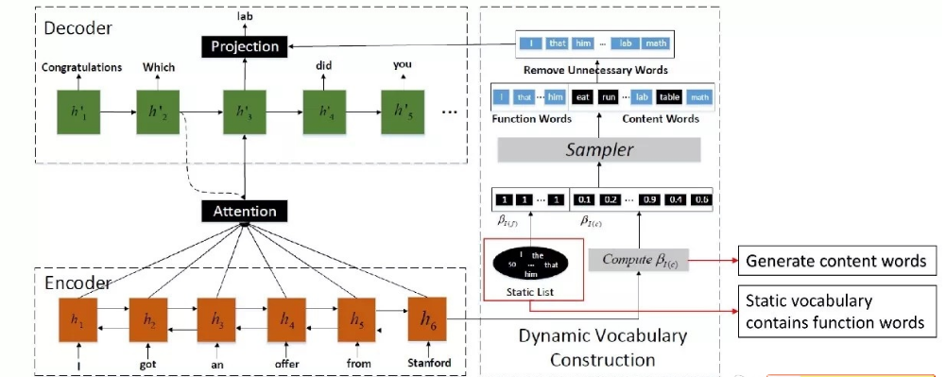
NON-TASK-ORIENTED DIALOGUE SYSTEMS
Dynamic Vocabulary Sequence-to-Sequence Model
Notes:
这个模型就是在Seq2Seq基础上增加了一个动态词表，每给一个input，会生成两类词。
第一类词是的生成完全基于规则，即静态词典。静态词典主要包含Function Words，即虚词，Function Words的特点是词汇量小，但是使用频率高，英语中最常见的50个词，基本都是Function Words。它的作用主要是使句法变得通畅，静态词典基于词性构建，主要包括代词和助词。
第二类词是Content Words,即动态词典。动态词典是根据input猜测与其相关的词，即我们可以用哪些词对input进行回复，这个词典的构建是根据分类器或词预测模型，预测哪些词和已给定的 input 相关。

Slide 22
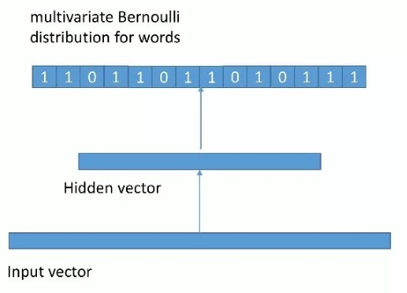
NON-TASK-ORIENTED DIALOGUE SYSTEMS
The Word Prediction Model
The input vector is given by the encoder LSTM
MLP is employed to predict the vocabulary
The word prediction loss is formulated as P(W_{pos}=1|X)+P(W_{neg}=0|X)
where {W_{neg}} are sampled by frequency, and {W_{pos}=1|X} are words in the ground-truth response
Notes:
词预测即如何对content words进行预测。
content words的input vector是encoder生成的vector。
有了vector之后，需要通过一个MLP回归模型，继而预测需要用到哪些词
这个预测的损失就是将最后出现在回复里的词作为正例（标签为1），再随机采样一些负例作为0标签的词进行预测。
如何采样负例非常关键。剔除掉一句话中的功能词，大概会剩下 10-15 个正例的词。我们需要通过频率对负例进行采样，如果一个词经常出现，那么它被采样为负例的几率就会很大。
通过对负例进行采样，我们在进行词预测时，可以更准确地预测出内容词是什么。反之，这个词预测模型会跟 Seq2Seq 生成回复模型出现同样的问题，即总是出现高频词。只有利用频率对负例进行采样，才能让高频词在构建词典时就被剔除。

Slide 23
NON-TASK-ORIENTED DIALOGUE SYSTEMS
Evaluation Methods
Word Overlap Metrics: BLEU, METEOR, ROUGE
Word Embedding Metrics: Greedy Matching, Embedding Average, Vector Extrema
Perplexity
Notes:
然后再回到之前那篇综述论文中，接着前面的没讲完的热门课题将评价方法。
评价生成回复的质量是对话系统的一个重要方面。任务导向型的对话系统可以基于人工生成的监督信号进行评估.
自动评估非任务导向的对话系统所产生的响应的质量仍然是一个难点。
主要评价指标有词重叠评价指标（BLEU、ROUGE、METEOR）和词向量评价指标（Greedy matching、Embedding Average、Vector Extrema），还有perplexity困惑度

Slide 24

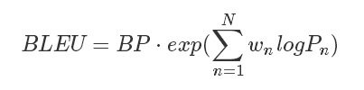

NON-TASK-ORIENTED DIALOGUE SYSTEMS
BLEU
BLEU analyzes the co-occurrences of n-grams in the ground truth and the proposed response.
Notes:
BLEU是由IBM在2002年提出的，如今这篇文献引用过万，它最开始是用于机器翻译领域。
应用到对话系统中，BLEU就是分析生成语句和参考语句中的n-gram词组在整个训练语料中共现次数。
Pn用于计算n-gram的短语词组在整个数据集中的准确度。
h(k,r)表示每个n-gram词组在参考语句中出现的次数（因为对于每个n而言都会存在很多个n-gram词组，所以要有一个求和符号）。
因此Pn其实就是每个n-gram词组在参考语句和生成语句中出现次数的较小值求和除以其在生成语句中出现次数的求和，表征了一种精确度度量。
N的取值一般是4.即4-gram
第二个公式w表示各个n-gram的权重，
BP是过短惩罚，由BP的公式可知取值范围是(0,1]，候选句子越短，越接近0。

Slide 25
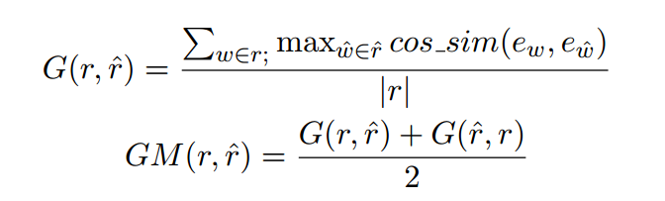
NON-TASK-ORIENTED DIALOGUE SYSTEMS
Greedy Matching
Greedy matching is the one embedding-based metric that does not compute sentence-level embeddings.
Notes:
除了词重叠率外，另一种考量回复效果的思路是通过了解每一个词的意思来判断回复的相关性，词向量是实现这种评价方法的基础。
贪婪匹配方法是基于词级别的一种矩阵匹配方法。寻找生成的句子和真实句子中最相似的一对单词，把这对单词的相似度近似为句子的距离。
在给出的两个句子和，每一个词都会经过词向量转换后变为词向量，同时与中的每一个词序列的词向量最大程度进行余弦相似度匹配，最后得出的结果是所有词匹配之后的均值:

Slide 26

NON-TASK-ORIENTED DIALOGUE SYSTEMS
Embedding Average
The embedding average metric calculates sentence-level embeddings using additive composition, a method for computing the meanings of phrase by averaging the vector representations of their constituent words.
Notes:
Embedding Average 方法是将句中每个单词的词向量作平均来作为句子的特征，计算生成的句子和真实句子的特征的余弦相似度

Slide 27
NON-TASK-ORIENTED DIALOGUE SYSTEMS
Retrieval-based Models
Single-turn Response Matching
Multi-turn Response Matching: In multi-turn response selection, current message and previous utterances are taken as input. The model selects a response that is natural and relevant to the who context.
Notes:
检索式方法即通过从候选回复中选择一个回复。这种方法的重点在于信息-回复的匹配，这样的匹配算法必须能够克服消息与回复之间语义的差异。检索式又分为单轮回复匹配和多轮回复匹配。
在多轮回复的选择中，当前消息和之前的对话将被作为输入。模型会选择与整个文本最相关且自然的回复。

Slide 28
NON-TASK-ORIENTED DIALOGUE SYSTEMS
Hybrid Methods
Retrieval-based systems often give precise but blunt answers, while generation-based systems tend to give fluent but meaningless response.
In an ensemble model, the retrieved candidate, along with the original message, are fed to an RNN-based response generator. The final response is given by a post-reranker. This approach combined the advantages of retrieval and generation based models, which was appealing in performance.
Notes:
基于检索的系统通常可以给出一个精准但是不流利的方法，而基于生成的系统则倾向于给出一个流利但是没有什么意义的回复。
在集成模型中，通过检索得到的候选回复，与原始消息一起送入基于RNN的回复生成器，再将最终的回复重排。这种方法结合了基于检索和生成的模型，得到了更加优秀的性能。

Slide 29
04
MIND MAP

Slide 30
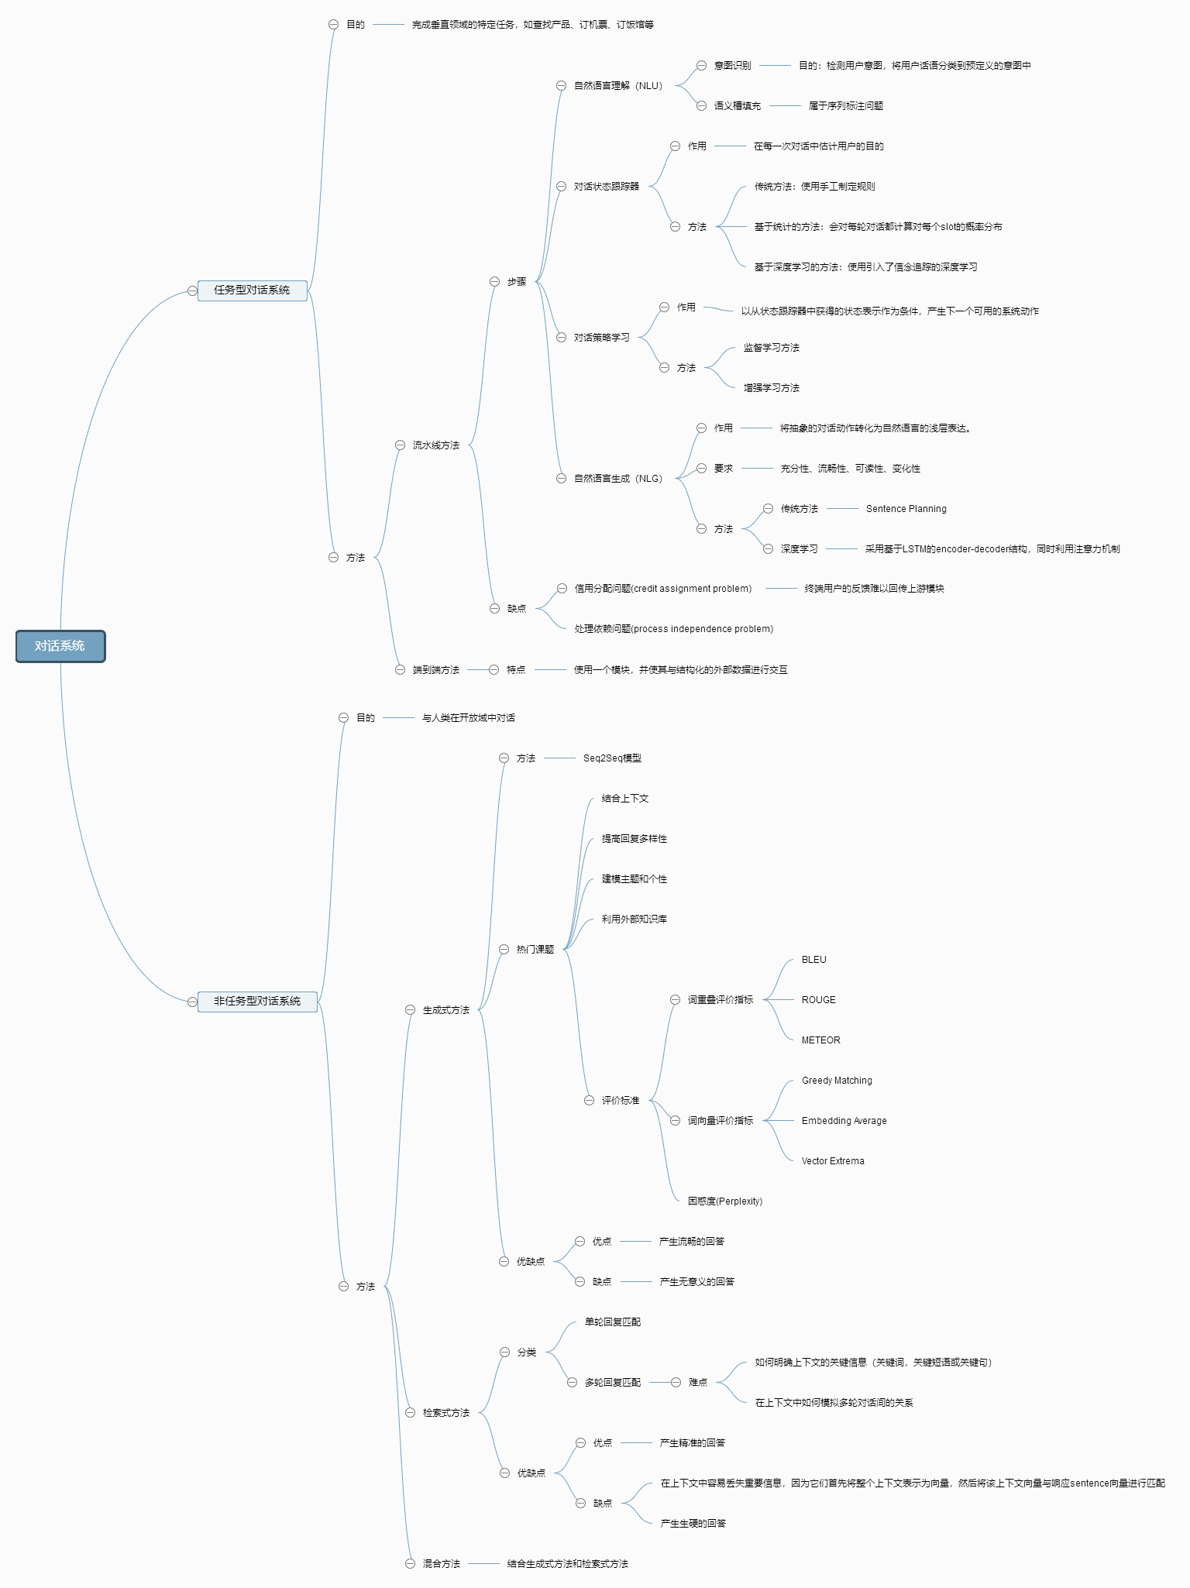
MIND MAP

Slide 31
ThaNKS

